Slide 1
聊一聊东北那嘎达的风土人情，养育我的那黑片土地。

Slide 2
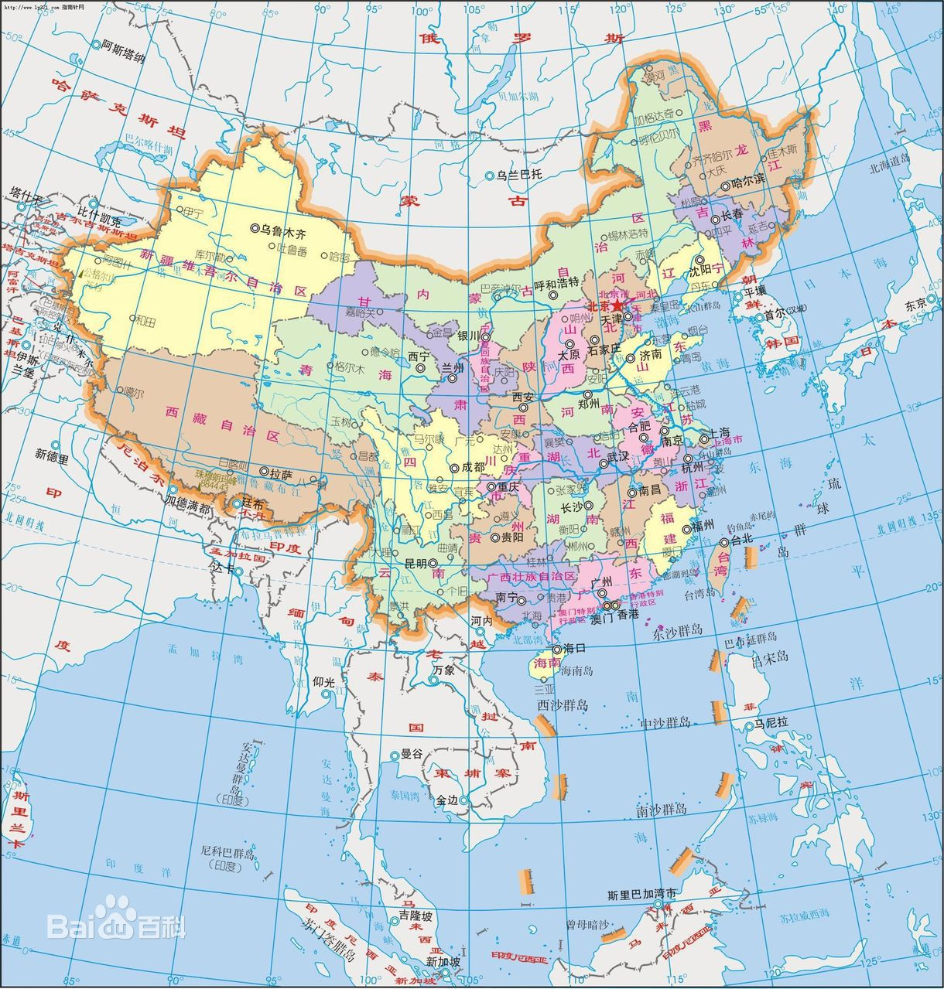

Slide 3
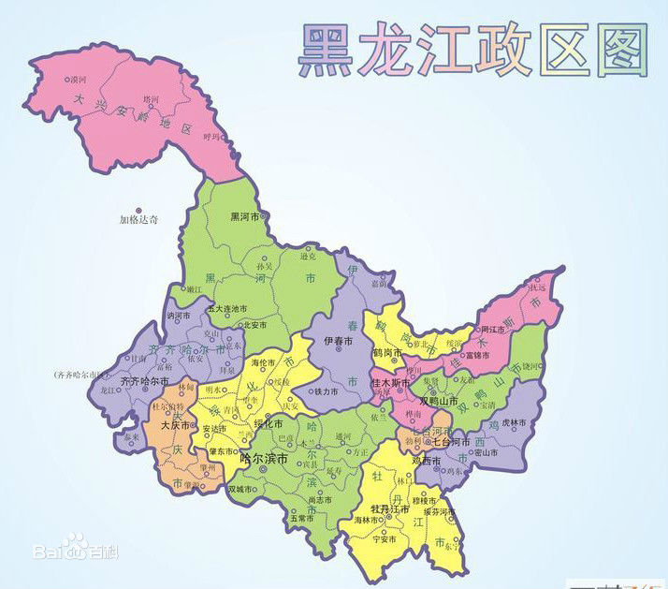
黑龙江省，简称黑，省会哈尔滨，位于中国最东北部，中国国土的北端与东端均位于省境。因省境东北有黑龙江而得名黑龙江东部和北部以乌苏里江、黑龙江为界河与俄罗斯为邻，与俄罗斯的水陆边界长约3045公里；西接内蒙古自治区，南连吉林省。
黑龙江是中国重工业基地，工业门类以机械、石油、煤炭、木材和食品工业为主。

Slide 4
气候特征
黑龙江省位于欧亚大陆东部、太平洋西岸、中国最东北部，气候为温带大陆性季风气候。从1961～1990年30年的平均状况看，全省年平均气温多在-5℃～5℃之间，由南向北降低，大致以嫩江、伊春一线为0℃等值线。≥10℃积温在1800℃～2800℃之间，平原地区每增高1个纬度，积温减少100℃左右；山区每升高100米，积温减少100℃～170℃。无霜冻期全省平均介于100～150天之间，南部和东部在140～150天之间。大部分地区初霜冻在9月下旬出现，终霜冻在4月下旬至5月上旬结束。

Slide 5
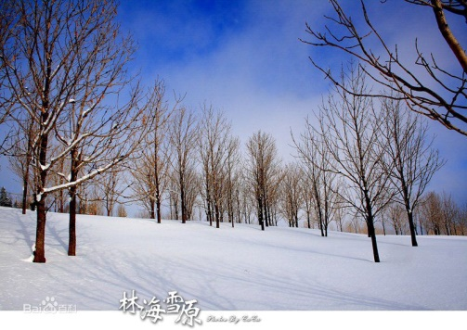
林海雪原，有杨子荣光荣事迹。

Slide 6
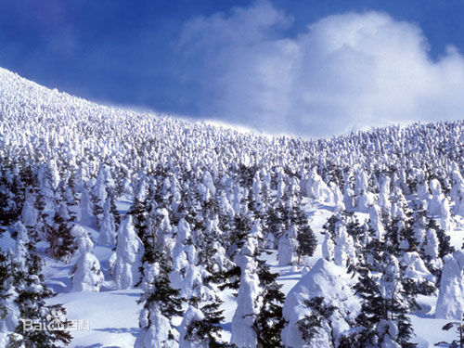
大雪过后 美丽的森林

Slide 7
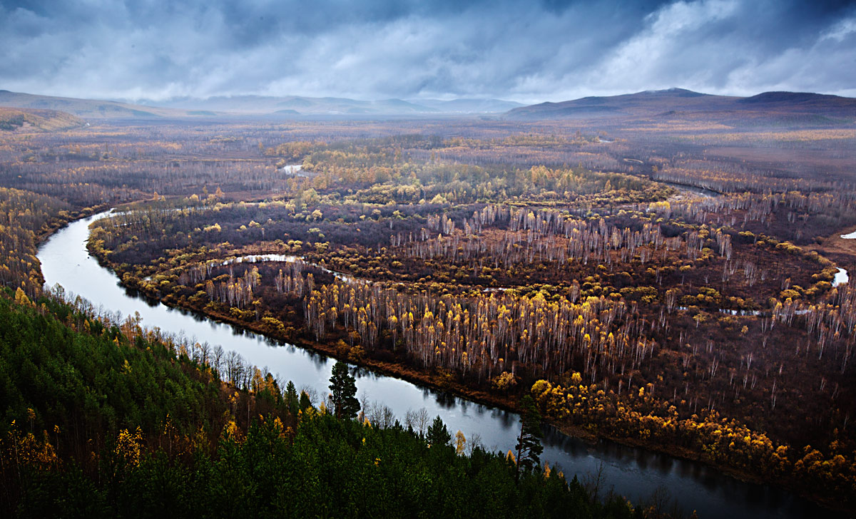
美丽的森林

Slide 8
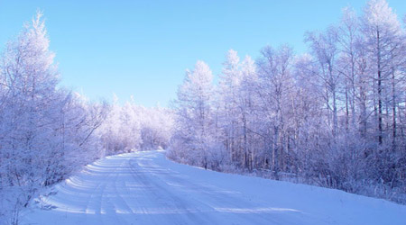
美丽的雪景

Slide 9
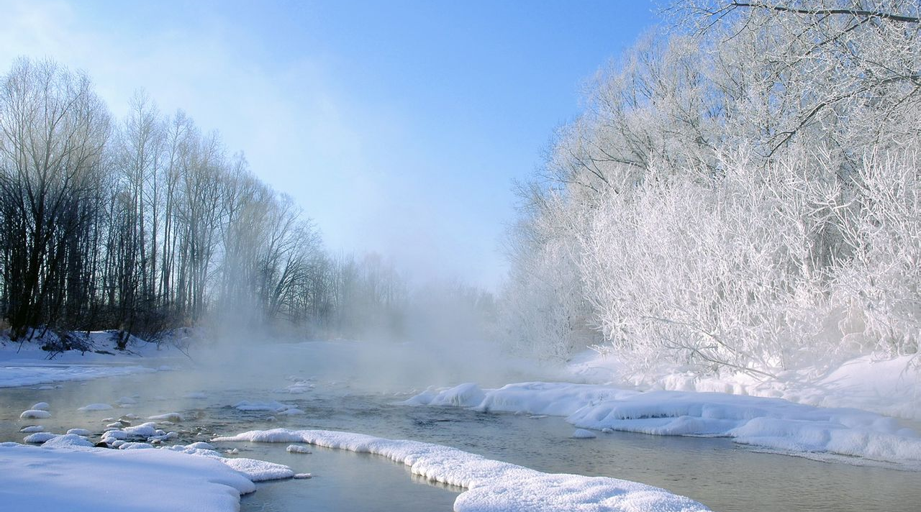
美丽的雪景

Slide 10
林业资源
黑龙江省是全国最大的林业省份之一，天然林资源是黑龙江省森林资源的主体，主要分布在大小兴安岭和长白山脉及完达山。
黑龙江林业经营总面积3175万公顷，占全省土地面积的2/3。有林地面积2007万公顷，活立木总蓄积15亿立方米，森林覆盖率达43.6%，森林面积、森林总蓄积和木材产量均居全国前列，是国家最重要的国有林区和最大的木材生产基地。森林树种达100余种，利用价值较高的有30余种。

Slide 11
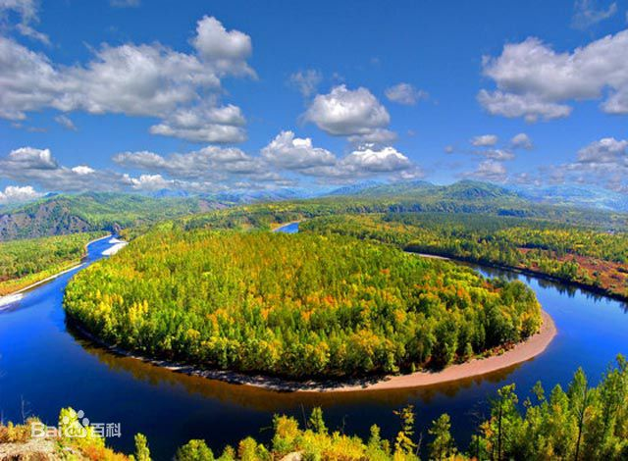

Slide 12
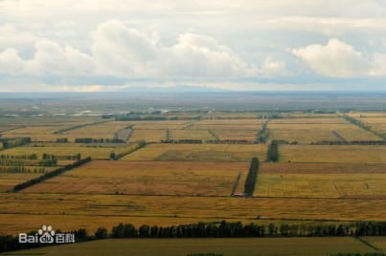
第一产业
全国产粮第一大省

Slide 13
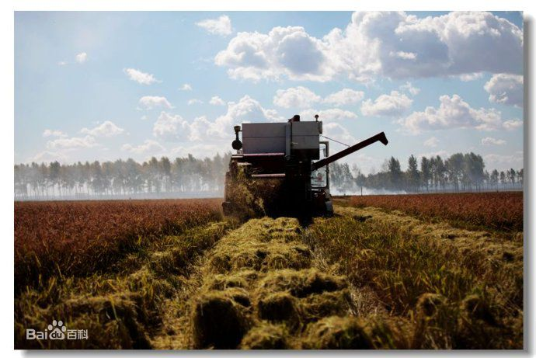
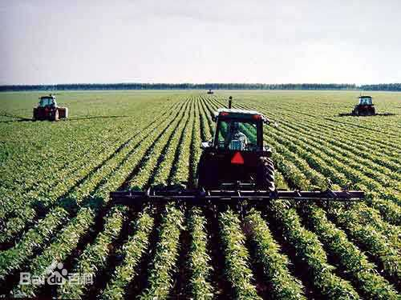

Slide 14
能源资源
黑龙江省是国家重要的能源工业基地，是主煤炭调出省之一。其中东部地区为优质煤炭产区，有鸡西、鹤岗、双鸭山及七台河四大煤矿，是我国煤油焦煤的重要产区之一。
省内有目前中国最大的油田——大庆油田。
除此之外，电力和燃气也占有重要地位。新中国成立前，黑龙江仅有一座镜泊湖水电站。几十年来，水火电站有了同时发展。至1999年省内大小电站电厂近200个，装机总容量近千万兆瓦。全省水电发电量达14亿兆瓦小时。哈尔滨燃气化工总公司所属哈依煤气工程，日产煤气189万立方米，建设总规模为"亚洲之最"。[

Slide 15
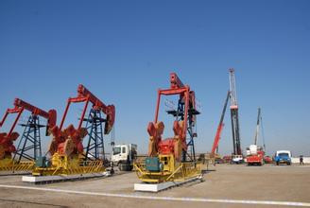
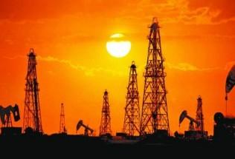

Slide 16
戏剧 二人转已有200余年历史，它是在东北秧歌、民歌基础上，吸收借鉴了莲花落、评剧、皮影等艺术，逐渐发展起来的，流传于吉林、辽宁，也流传于黑龙江，并形成北路的特点：表演细腻，唱腔优美，以唱功取胜。

Slide 17

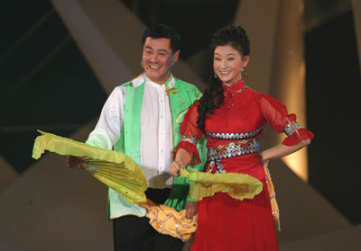

Slide 18
风土人情
黑龙江人在过去有关东三大怪：”窗户纸糊在外，大姑娘叼着个大烟袋，养活孩子吊起来"。^{[17]}
黑龙江人在冬季，经常不戴帽子在室外工作，喜欢在冬天里吃冰点，喜欢冬泳。
黑龙江人性格较为豪爽、热情、幽默、说话直来直去。
春节是黑龙江人的重要节日，从腊八到正月十五，杀年猪、包饺子、贴对联、做干粮，全家围在炕桌上大碗喝酒、大口吃肉，孩子们则打爬犁、打雪仗、玩嘎啦哈、堆雪人，大人们则扭秧歌、踩高跷、看二人转。

Slide 19




Slide 20

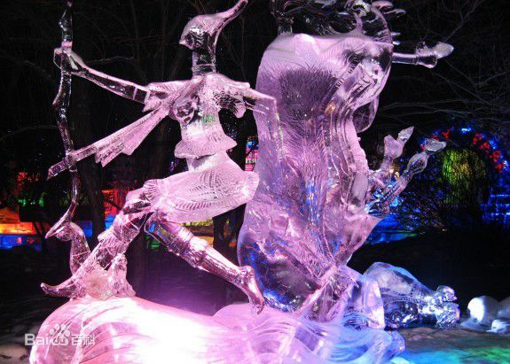

Slide 21
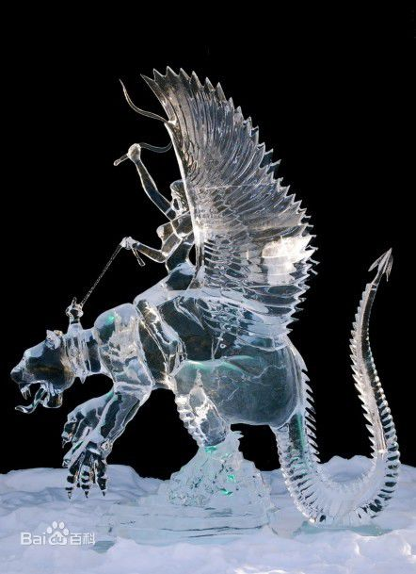
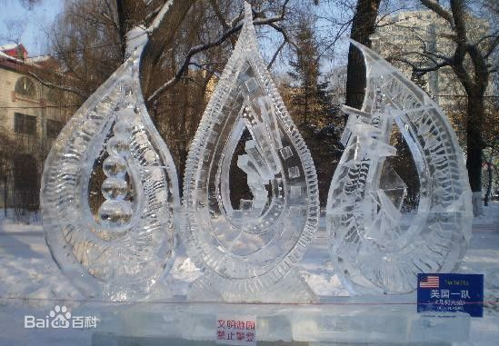

Slide 22

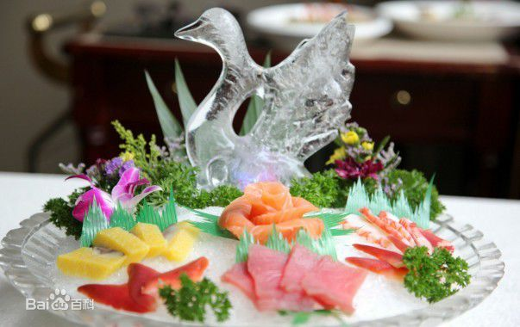

Slide 23
动物资源
全省野生动物共476种，其中兽类88种、鸟类361种、爬行类16 种、两栖类11种。属国家一级保护的兽类有东北虎、豹、紫貂、貂熊、梅花鹿5种，鸟类有丹顶鹤、大鸨、白獾、中华秋沙鸭等12种；属国家二级保护的兽类有马鹿、黑熊、棕熊、雪兔等11种，鸟类有大天鹅、花尾榛鸡、鸳鸯等56种。其中有许多都是本省乃至全国十分珍贵的野生动物，如东北虎、紫貂、梅花鹿、马鹿等。鸟类中久负盛名的“飞龙”即是分布在全省的花尾棒鸡。全省有东北虎10只、紫貂2100只、貂熊60只、原麝920只、马鹿2200只、驼鹿4600只、丹顶鹤500只、黑嘴松鸡1 200只、大鸨120只、白鹤90只。

Slide 24
饮食文化
黑龙江省物产丰富，烹调原料门类齐全。人们称它"北有粮仓，南有渔场，西有畜群，东有果园，一年四季食不愁。“习惯上多食杂粮，副食品种多，喜食鱼虾和野味，口味以咸鲜为主。食法多蘸、拌，喜食渍酸菜和火锅，菜码大，分量足。
黑龙江菜品炖菜较多，有小鸡炖蘑菇、酸菜白肉炖粉条、得莫利炖鱼、鲶鱼炖茄子、牛肉炖柿子（源于俄罗斯的苏伯汤）、氽白肉血肠、排骨炖豆角、东北乱炖等。种类不限、搭配方式多样，有地三鲜、锅包肉、烧茄子、虎皮肘子、黄瓜拉皮等。主食有当地大米、粘豆包，炸三角、大列巴等。

Slide 25
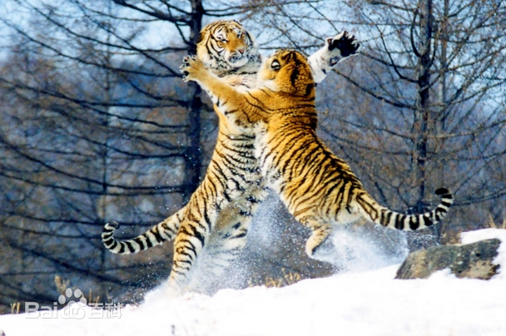
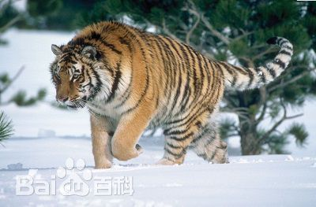

Slide 26
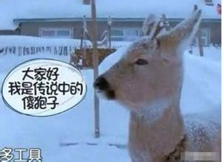
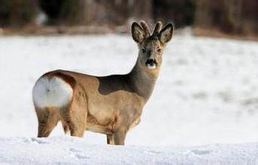


Slide 27
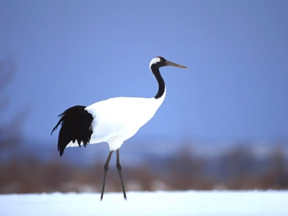
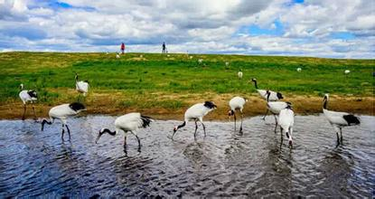

Slide 28
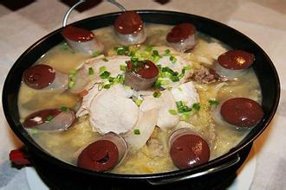
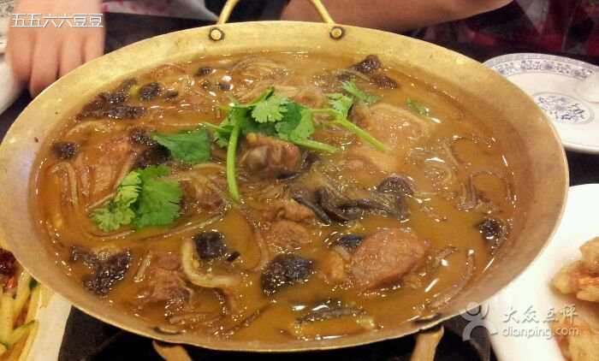
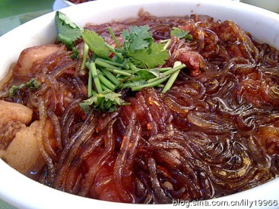
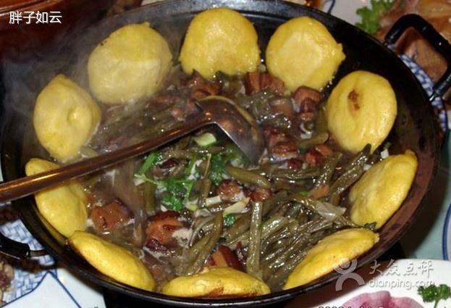

Slide 29

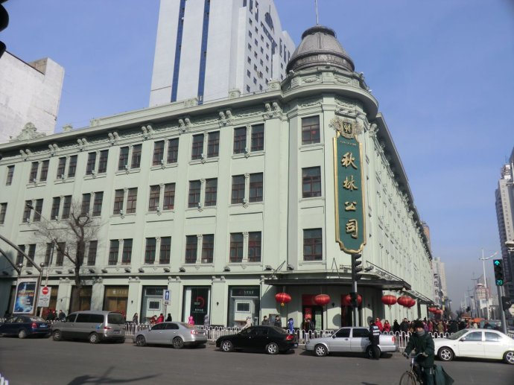

Slide 30

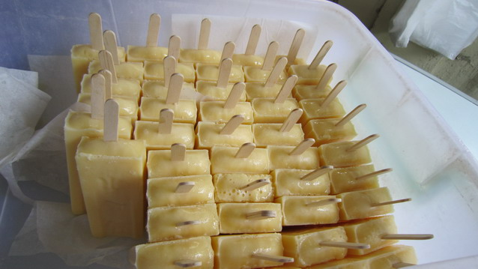
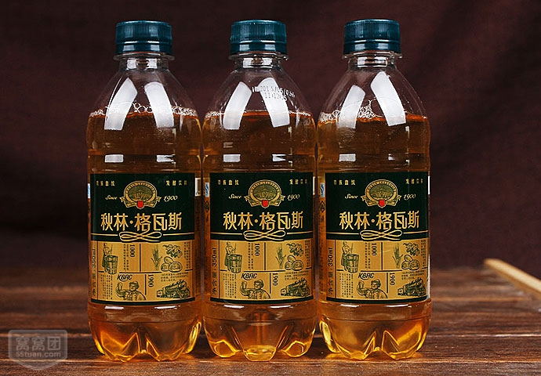

Slide 31
中国优秀旅游城市：黑龙江省有10个，即哈尔滨市、齐齐哈尔市、牡丹江市、佳木斯市、大庆市、黑河市^{[20]} 、伊春市、哈市阿城区、绥芬河市、虎林市、铁力市。
重点文物保护单位：黑龙江省重点文物保护单位227处，其中全国重点文物保护单位15处、省级重点文物保护单位212处。
自然保护区：黑龙江省有国家级自然保护区15处，省级自然保护区35处。其中扎龙国家级自然保护区是我国第一个大型水禽保护区。风景名胜区与森林公园：黑龙江省著名的风景名胜区有34处，其中国家重点风景名胜区2处，即五大连池、镜泊湖；省级风景名胜区32处，即太阳岛、明月岛、晨星岛、兴凯湖、莲花湖、二龙山、桃山等。
黑龙江有96处森林公园，其中国家级森林公园54处、省级42处。著名的森林公园有五营国家森林公园、哈尔滨国家森林公园、宁安火山口国家森林公园、牡丹江国家森林公园等。
地质公园：黑龙江省地质公园15个，其中世界地质公园1个、国家级地质公园5个(五大连池既是世界地质公园，也是国家级地质公园)、省级地质公园9个。
黑龙江是中国火山遗迹较多的省区之一，火山活动为其创造了著名的旅游资源，如五大连池市的五大连池、温泉及熔岩地貌，镜泊湖的吊水楼瀑布及火山口森林、熔岩隧道等。[

Slide 32
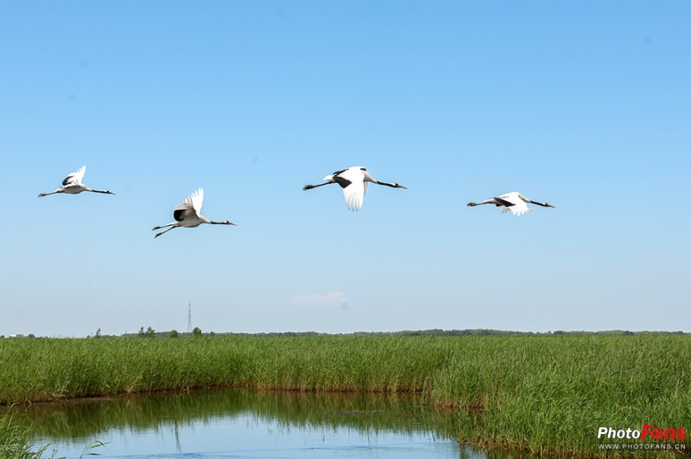

Slide 33
民俗风情
历史遗迹和民俗风情旅游资源：黑龙江省保留着人类历史悠久的文化遗存，如昂昂溪遗址和新开流遗址、唐代渤海国上京龙泉府遗址、金代上京会宁府遗址。以农耕为主的满族、朝鲜族，以捕鱼为生的赫哲族，以狩猎为生的鄂伦春族和以牧业为主的蒙古族、达斡尔族，这些民族保留着北方少数民族所特有的民俗风情，成为黑龙江省重要的民俗旅游资源。

Slide 34
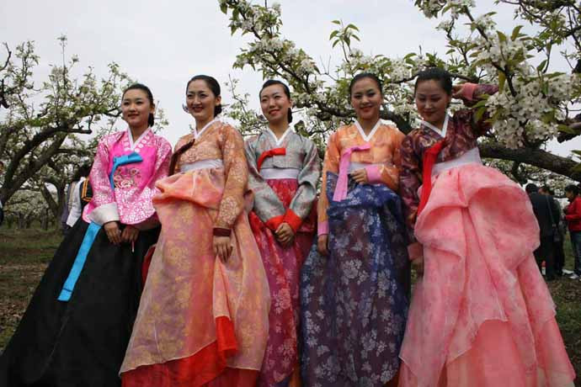
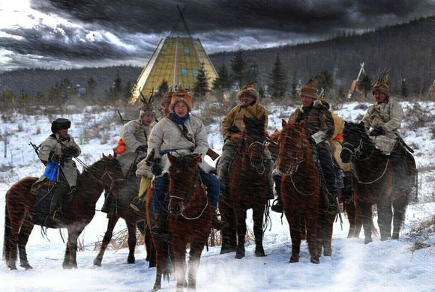

Slide 35
特产
黑龙江省的土特产有：大马哈鱼，兴安岭蘑，菇猴头蘑，榛蘑，松子，蕨菜，松茸，薇菜，虎骨，刺五加，貂皮，鹿茸，鲟鳇鱼，风干香肠，桦树蘑，北五味子，野樱桃，龙胆草，都柿，黑木耳，黑加伦，山核桃，灵芝，人参，鱼子酱，红松果仁，榛子，林蛙等。

Slide 36
哈尔滨（东经125°42′―130°10′、北纬44°04′―46°40′），黑龙江省省会，中国东北北部的政治、经济、文化中心。全市总面积约为5.384万平方公里，辖9个市辖区、7个县，代管2个县级市，其中市辖区面积10198平方公里。^{[1]} 2014年户籍总人口994万人。^{[2]}
哈尔滨地处东北亚中心地带，被誉为欧亚大陆桥的明珠，是第一条欧亚大陆桥和空中走廊的重要枢纽，也是中国著名的历史文化名城、热点旅游城市和国际冰雪文化名城。是国家战略定位的“沿边开发开放中心城市”、“东北亚区域中心城市”^{[3]} 及“对俄合作中心城市”^{[4]} 。有“冰城”、“天鹅项下的珍珠”、”丁香城“以及“东方莫斯科”、“东方小巴黎”之美称，还有“文化之都”、“音乐之都”、“冰城夏都”的美誉。

Slide 37
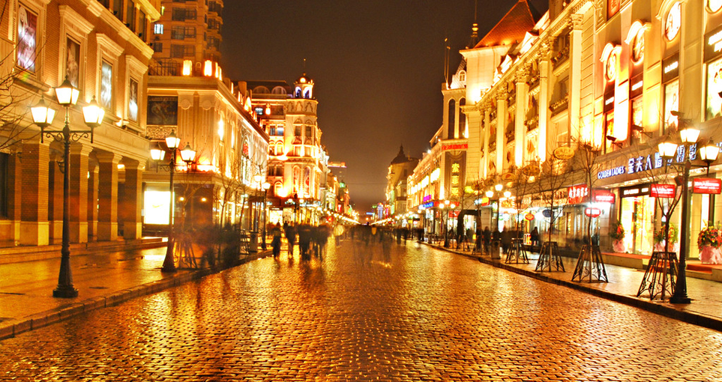

Slide 38
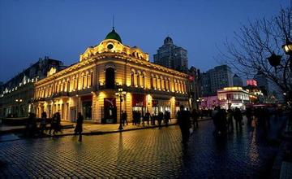

Slide 39


Slide 40
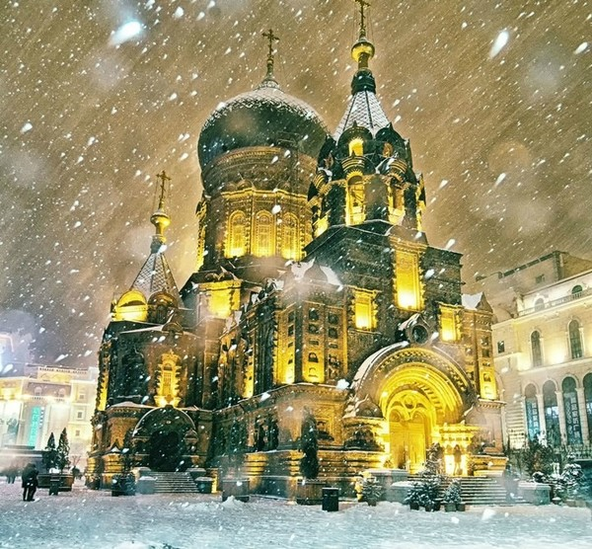

Slide 41
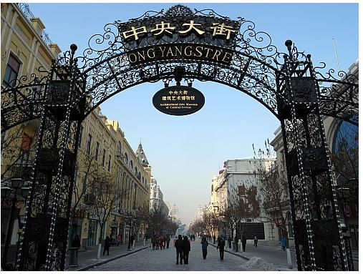
中央大街是中国东北很繁盛的一条商业步行街，北起江畔的防洪纪念塔广场，南接新阳广场，长1400米。这条长街始建于1900年，街道建筑包罗了文艺复兴，巴洛克等多种风格的建筑71栋。

Slide 42
了解的差不多了，欢迎您来到我们这哪噶旅游， 上该上溜达溜达。
如果在东北有人和你说，你瞅啥呀!?你就回瞅你咋的了? 那么您的这次旅行会留下一个特别的回忆。因为在那里能动手的事，尽量不吵吵 谢谢 ！

